Slide 1

Javascript
Author: Ngô Thúc Đạt

Slide 2
Outline
Extend
Javascript là gì
Kiểu dữ liệu trong javascript
Biến và khai báo biến
Các lệnh và biểu thức cơ bản trong js
Practice Exercises

Slide 3
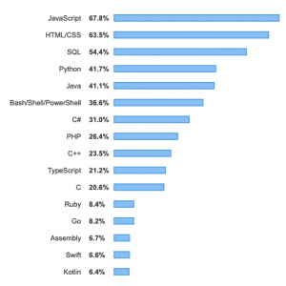
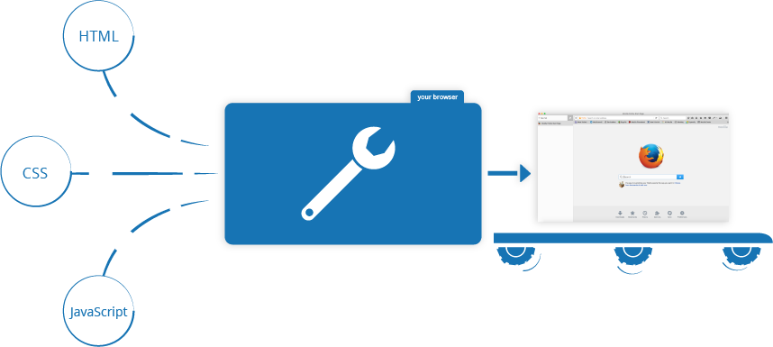
Javascript là gì
JavaScript là ngôn ngữ lập trình phổ biến nhất trên thế giới trong suốt 20 năm qua. Nó cũng là một trong số 3 ngôn ngữ chính của lập trình web: HTML, CSS và JavaScript ( Cải thiện cách hoạt động của trang web)

Slide 4


Javascript
NodeJS vs JavaScript Runtime Engine

Slide 5
Let’s learn JavaScript together

Slide 6
Kiểu dữ liệu (data types)
JS không quy định kiểu dữ liệu cho biến khi khai báo biến, mà kiểu dữ liệu của biến sẽ được tự động xác định khi gán dữ liệu cho biến.
Các kiểu dữ liệu của JS:
Kiểu Number: số nguyên, số thực, NAN (not a number)
Kiểu BigInt (số nguyên <= 2^53 nên cần BigInt) //const bigInt = 1234567890123456789012345678901234567890n
Kiểu Boolean: true/false
Kiểu String
Kiểu Symbol
Kiểu Object // array also a object, new Date(), exception: typeof(null) is ‘object’ is a bug =))
Kiểu Function // typeof function() {} === 'function'
Kiểu Undefined // value is not assigned
Toán tử typeof(bien) return data type: number, string, boolean, object(null), function, undefined.
Notes:
// Numbers
typeof 37 === 'number';
typeof 3.14 === 'number';
typeof(42) === 'number';
typeof Math.LN2 === 'number';
typeof Infinity === 'number';
typeof NaN === 'number'; // Mặc dù "Not-A-Number" nhưng lại là number :)
typeof Number('1') === 'number'; // Number ép kiểu chuỗi thành kiểu number
typeof 42n === 'bigint';
// Strings
typeof '' === 'string';
typeof 'bla' === 'string';
typeof `template literal` === 'string';
typeof '1' === 'string'; // 1 là number nhưng khi nằm trong ngoặc '' sẽ thành kiểu string
typeof (typeof 1) === 'string'; // typeof 1 sẽ trả về chữ number, bạn tự hiểu được hen
typeof String(1) === 'string'; // String sẽ đổi kiểu số 1 từ number thành string
// Booleans
typeof true === 'boolean';
typeof false === 'boolean';
typeof Boolean(1) === 'boolean'; // Boolean() will convert values based on if they're truthy or falsy
typeof !!(1) === 'boolean'; // two calls of the ! (logical NOT) operator are equivalent to Boolean()
// Symbols
typeof Symbol() === 'symbol'
typeof Symbol('foo') === 'symbol'
typeof Symbol.iterator === 'symbol'
// Undefined
typeof undefined === 'undefined';
typeof declaredButUndefinedVariable === 'undefined';
typeof undeclaredVariable === 'undefined';
// Objects
typeof {a: 1} === 'object';
// use Array.isArray or Object.prototype.toString.call
// to differentiate regular objects from arrays
typeof [1, 2, 4] === 'object';
typeof new Date() === 'object';
typeof /regex/ === 'object'; // See Regular expressions section for historical results
// The following are confusing, dangerous, and wasteful. Avoid them.
typeof new Boolean(true) === 'object';
typeof new Number(1) === 'object';
typeof new String('abc') === 'object';
// Functions
typeof function() {} === 'function';
typeof class C {} === 'function';
typeof Math.sin === 'function';

Slide 7
Khai báo biến và cách đặt tên
Trong Javascript, biến được khai báo với các từ khóa: var hoặc let hoặc const
Trong khi đặt tên biến trong JavaScript, bạn nên nhớ các quy tắc sau:
Tên biến không được trùng với từ khóa như var, for, if...
Tên biến phải bắt đầu bằng chữ hoặc ký tự gạch dưới _.
Tên biến không được bắt đầu bằng số và không chứa các kí tự đặc biệt như &, *, (, ).
Một số lưu ý:
Tên biến JavaScript là case sensitive. Ví dụ: Name và name là hai biến khác nhau.\
Từ khoá var và let tạo ra 1 biến toàn cục
var có scope trong một function hoặc toàn cục, let có scope trong một block {}
const dùng để khai báo hằng số => giá trị không thay đổi trong suốt thời gian chạy

Slide 8
Các lệnh và biểu thức cơ bản
Câu lệnh điều kiện if ( Condition ) { // instruments } : thực hiện lệnh nếu đk là đúng (true).
Câu lệnh điều kiện if ( Condition ) { // instruments 1 } else { // instruments 2} : thực hiện instruments 1 nếu Condition và thực hiện lệnh 2 nếu điều kiện sai.
Câu lệnh switch() : Sử dụng cho các trường hợp điều kiện rẽ nhánh nhiều lần của trường hợp if() …else()
Loops: for (statement 1; statement 2; statement 3) {} lặp cho đến khi statement 2 return false, với statement 1 initial value, statement 3 update value for every loop to reach condition
Loops: while(condition) {} lặp cho đến khi condition return false.
Loops: do{}while(condition){} lặp cho đến khi condition return false trừ lần đầu tiên.
Loops: for…in () / for .. of () dùng trong object.
Usage of break
Notes:
let list = [4, 5, 6]; for (let i in list) { console.log(i); // "0", "1", "2", } for (let i of list) { console.log(i); // "4", "5", "6" }

Slide 9
Function
Function là một khối lệnh được thiết kế để thực hiện một nhiệm vụ cụ thể.
Cú pháp khởi tạo một function:
function nameOfFunction(var1, var2, var3, ...) { // var1, var2, var3 là các tham số
// Some code
[return value;]
}
Trong function dùng return để trả về dữ liệu và kết thúc chương function (đặt cuối câu lệnh trong hàm).
Usage: Gọi hàm (invoke) với Tên hàm và tham số nếu có. VD: [var return value =] nameOfFunction(value1, value2, value3, …)
Note:
Use () to invoke function
Javascript objects and arrays follows pass by reference, else passing by value
Local vs global variable, introduce hoisting(advance)
Function can call itself (recursive)
Notes:
Ex: Print 1 -> n without using loop

Slide 10
Function expressions && Arrow Function
Function expressions: là cách định nghĩa khác của hàm, một function expressions là một biểu thức và nó định nghĩa một hàm không đặt tên.
Cú pháp: Cú pháp của một function expressions khá giống với một lệnh function, ngoại trừ ở chỗ nó được sử dụng như là một biểu thức chứ không phải là một lệnh và không yêu cầu tên hàm
let variableName = function(arguments) { // statements };
Arrow function(fat function) :
let functionName = (var1, var2) => {
// instruments
};

Slide 11
Numbers
Convert to Number: Number.parseFloat()/parseFloat(), Number.parseInt()/parseInt(), Number()
Convert to String: Ex: var x = 24; var strX = x.toString()
Check type of number: Number.isInteger(), Number.isFinite()
Kiểm tra số đó không phải là số : Number.isNaN()/ isNaN()
isNaN(NaN); // true
isNaN(0 / 0); // true
isNaN(undefined); // true
isNaN({}); // true
isNaN(“1234”); // false
Maths
Rounding: Math.round() Math.ceil(), Math.floor()
Random: Math.random() return [0, 1)
Controlling number: total.toFixed(2) round with 2 decimals

Slide 12
String
String is zero or more characters written inside quotes.
Chuỗi được khởi tạo bằng: 'text', "text", `text [${variable}]`(ES6: Template literals/Template Strings)
Chuỗi có thể được tạo bằng String object toàn cục: var str = String(thing) // also convert to string
Một vài các ký tự đặc biệt trong chuỗi JS
Code | Output
\0 | the NULL character
\' | single quote
\" | double quote
\\ | backslash
\n | new line
\r | carriage return
\v | vertical tab
\t | tab
\b | backspace
\f | form feed
\uXXXX | unicode codepoint
\u{X} … \u{XXXXXX} | unicode codepoint
\xXX | the Latin-1 character
Notes:
\b Backspace
\f Form Feed
\n New Line
\r Carriage Return
\t Horizontal Tabulator
\v Vertical Tabulator
The 6 escape characters above were originally designed to control typewriters, teletypes, and fax machines. They do not make any sense in HTML.
var x = "John";
var y = new String("John");
// typeof x will return string
// typeof y will return object

Slide 13
String - properties and methods
String length: str.length trả về độ dài của chuỗi
Strings are immutable: không được phép thay đổi giá trị khi truy cập vào. Ví dụ:
var x = "cat"; x[0] = "d"; the same// not allow
var x = "cat"; x.length = 0 // not allow
Name method | Meaning
str.toUpperCase() | Chuyển sang chữ hoa
str.toLowerCase() | Chuyển sang chữ thường
str.charAt(pos) | Access an individual character in a string.
str.indexOf(substr, pos) | Tìm kiếm ký tự trong chuỗi.
str.lastIndexOf(substr,position) | Tìm kiếm ký tự trong chuỗi
str.slice(start [, end]) | Tách chuỗi con
str.substring(start [, end]) | Tách chuỗi
str.substr(start [, length]) | Tách chuỗi
str.replace() | Thay thế chuỗi
str.concat() | Ghép chuỗi
str.include(anotherStr) | Kiểm tra tồn tại
Notes:
slice(0, 1) = charAt(0)
var firstChar = text.IndexOf("World War II")
replaceString: x = text.slice(0,firstChar) + "adb" + text.slice(firstChar + "World War II".length) <=> text.replace()
Bài toán trim()

Slide 14
Array
An array is an ordered collection of data. Arrays are used to store multiple values in a single variable.
Type of array is object: var a = []; typeof(a) // object
Khởi tạo một array (2 cách khởi tạo này là tương đương):
var fruits = new Array( "apple", "orange", "mango" );
var fruits = [ "apple", "orange", "mango" ];
Mảng 2 chiều : var myArray = [[1,2,3] , [4,5,6] , [‘bay’ , ‘tam’ , ‘chin’]]
myArray.length // đếm số lượng phần tử trong mảng

Slide 15
Array - Access element
Truy xuất vào các phần tử trong mảng :
Cú pháp: arrayName[index] ví dụ : var x = arr[0] // phần tử đầu tiên. Lưu ý mảng phần tử đầu tiên được đánh chỉ số bắt đầu từ 0 (vị trí phần tử trong mảng).
Duyệt qua các phần tử trong mảng : dùng câu lệnh forEach() hoặc for()
Cú pháp: arrayName.forEach(function (item, index, array) { console.log(item, index); });
Cú pháp: for(var i = 0; i < arrayName.length; i++){ console.log( arrayName[i] ) }
Kiểm tra một variable có phải là array:
Array.isArray(fruits);
fruits instanceof Array;
Notes:
var fruits = ["Banana", "Orange", "Apple", "Mango"];
fruits[fruits.length] = "Lemon"; // adds a new element (Lemon) to fruits
WARNING !
Adding elements with high indexes can create undefined "holes" in an array:

Slide 16
Array methods
Methods | Describe
push() | Thêm phần tử vào cuối mảng. Trả về số lượng phần tử của mảng sau khi thêm vào.
pop() | Xóa phần tử ở cuối mảng và trả về phần tử đó.
shift() | Xóa và trả về phần tử đầu tiên của mảng
unshift() | Chèn phần tử vào vị trí đầu tiên của mảng, trả về số lượng phần tử của mảng sau khi chèn .
indexOf(target, startIndex) | Tìm phần tử target trong mảng từ vị trí startIndex cho đến cuối mảng.
lastIndexOf(target, startIndex) | Tìm phần tử target trong mảng từ vị trí startIndex cho đến đầu mảng.
reverse() | Đảo ngược các phần tử trong mảng
slice(start, [end]) | Trả về một mảng các phần tử từ vị trí start cho đến vị trí end của mảng. Nếu ko xác định vị trí end mặc định là lấy đén cuối mảng (end có thể âm)
splice(startIndex, [how_many] , [value1, value2,…]) | Xóa [how_many] phần tử tại ví trí startIndex và thay thế bằng các giá trị [value1, value2,…] (chèn các giá trị mới vào các vị trí đã bị xóa)
join() | Joins all array elements into a string
Notes:
var shallowCopy = fruits.slice();
var fruits = ["Banana", "Orange", "Apple", "Mango"];
delete fruits[0]; // Changes the first element in fruits to undefined
Using delete may leave undefined holes in the array. Use pop() or shift() instead.
var myGirls = ["Cecilie", "Lone"];
var myBoys = ["Emil", "Tobias", "Linus"];
var myChildren = myGirls.concat(myBoys);

Slide 17
Array methods
Method | Describe
join([separator]) | Chuyển mảng thành chuỗi, các phần tử trong chuỗi được ngăn cách bơi separator
toString() | Tạo chuỗi biểu diễn mảng và các phần tử của nó
isArray(array) | Kiểm tra array có phải kiểu object hay ko ? Trả về true/ false
sort([sortfunction]) | Sắp xếp mảng tăng/giảm dần theo điều kiện của hàm sortFunction(a,b) By default, the sort() function sorts values as strings. Compare function sort(): returned (negative, zero, positive)
find() | The find() method returns the value of the first element in the provided array that satisfies
filter() | The filter() method creates a new array with all elements that pass the test implemented
map() | The map() method creates a new array with the results of calling a provided function on every element in the calling array.
reduce() | The reduce() method executes a reducer function (that you provide) on each element of the array, resulting in a single output value
concat() | Creates a new array by merging (concatenating) existing arrays
Notes:
map(myCallBack), filter(myCallBack), every(myCallBack),
reduce(myCallBack2 ),
var myCallBack = myFunction(value, index, array) {}
var myCallBack2 = myFunction(total, value, index, array)

Slide 18
Symbol type
A “symbol” represents a unique identifier. In JavaScript, Symbol is a primitive value.
id is a new symbol
let id = Symbol();
id is a symbol with the description "id"
let id = Symbol("id");
let id1 = Symbol("id"); let id2 = Symbol("id");
console.log(id1 == id2); // false
Cannot convert a Symbol value to a string
let id = Symbol("id"); alert(id);
=> TypeError: Cannot convert a Symbol value to a string
Convert with toString()
let id = Symbol("id"); alert(id.toString());
Get back description
let id = Symbol("id"); console.log(id.description); // id
Notes:
Ví dụ khi sử dụng Symbol
lib.js:
let id = Symbol("id");
let module = {
[id]: "abc",
printId: function() {
console.log("id in lib:", this[id]);
}
};
export default module;
main.js:
import module from "./lib.js";
let id = Symbol("id");
module[id] = "123";
module.printId();
// => id in lib: abc
console.log("id in main:", module[id]);
// => id in main: 123

Slide 19
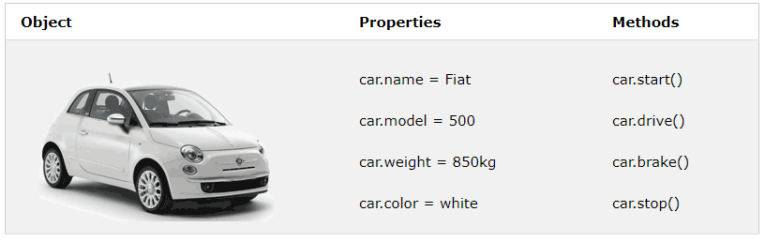
Object trong javascript
Declare:
var car = { name: "Fiat", model: 500, weight: 850, color: "white", start: function() { console.log("Start running"); } };

Slide 20
Object usage
Accessing object properties (truy cập vào thuộc tính trong object javascript)
objectName.propertyName or objectName["propertyName"]
Accessing object methods (truy cập phương thức trong object js)
objectName.methodName()
For … in :
Cú pháp : for (let variable in object) { ... }
Usage of this: var person = { firstName: "John", lastName: "Doe", id: 5566, fullName: function() { return this.firstName + " " + this.lastName; }
};
Notes:
var person1 = {
fullName: function() {
return this.firstName + " " + this.lastName;
}
}
var person2 = {
firstName:"John",
lastName: "Doe",
}
person1.fullName.call(person2); // Will return "John Doe"

Slide 21
Function Object
Create new object from function declare or an existed object
// Animal properties and method encapsulation
var Animal = {
type: 'Invertebrates', // Default value of properties
displayType: function() { // Method
console.log(this.type);
}
};
// Create new animal type called animal1
var animal1 = Object.create(Animal);
animal1.displayType(); // Output:Invertebrates
function Car(make, model, year) {
this.make = make;
this.model = model;
this.year = year;
}
var myCar = new Car('Eagle', 'Talon TSi', 1993);

Slide 22
Function Object
JSON.stringify
JSON.parse
Object Advance

Slide 23
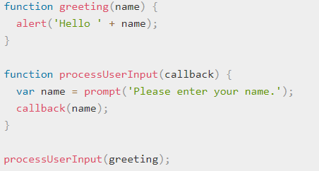
Callback javascript
Bản chất javascript là ngôn ngữ xử lý bất đồng bộ (asynchronous), để góp phần làm nên đặc tính này thì khái niệm callback ra đời. Các tác vụ bất đồng bộ có thể là gửi AJAX request, gọi hàm bên trong setTimeout, setInterval…
A callback function is a function passed into another function as an argument, which is then invoked inside the outer function to complete some kind of routine or action.
Notes:
function greeting(name) {
alert('Hello ' + name);
}
function processUserInput(callback) {
var name = prompt('Please enter your name.');
callback(name);
}
processUserInput(greeting);

Slide 24
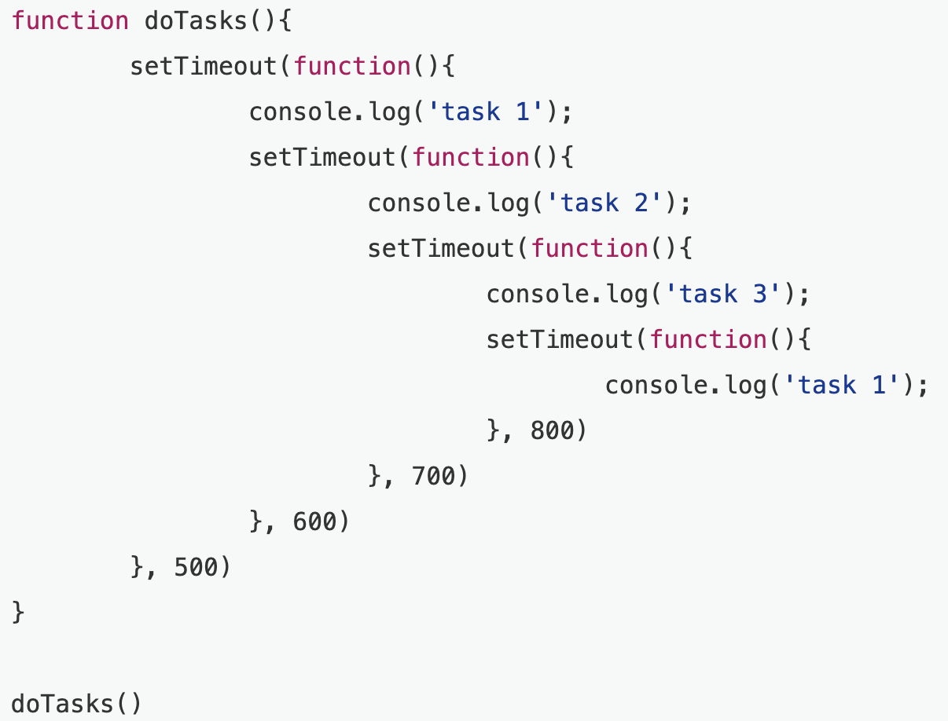
Callback javascript - Callback hell
callback hell hay pyramid of doom: là tình trạng các hàm callback lồng vào nhau ở quá nhiều tầng.

Slide 25
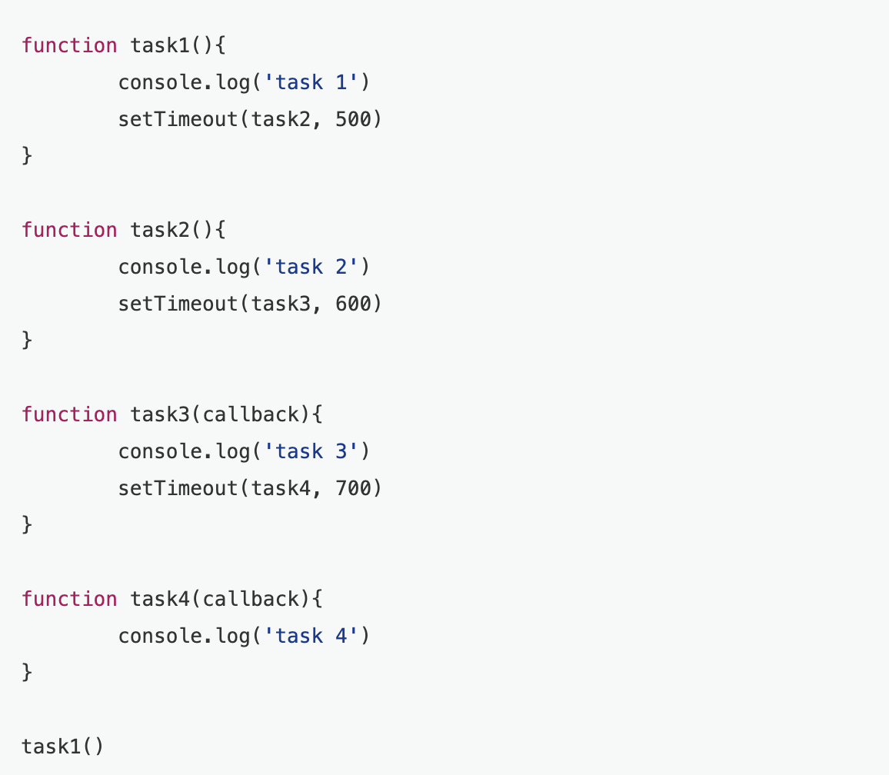
Callback javascript - Callback hell - Improve
=> Waterfall callback chia callback ra nhiều hàm rồi lần lượt cái trước gọi cái sau.

Slide 26
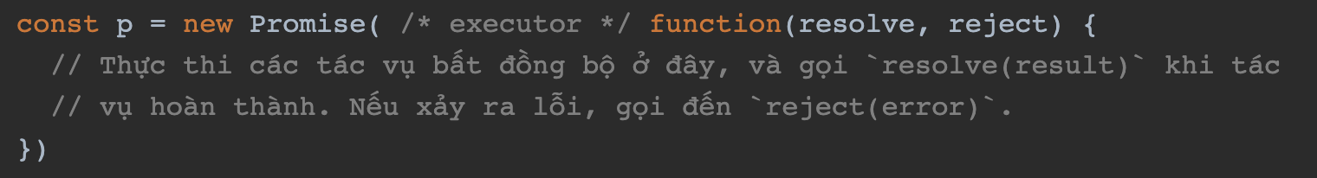
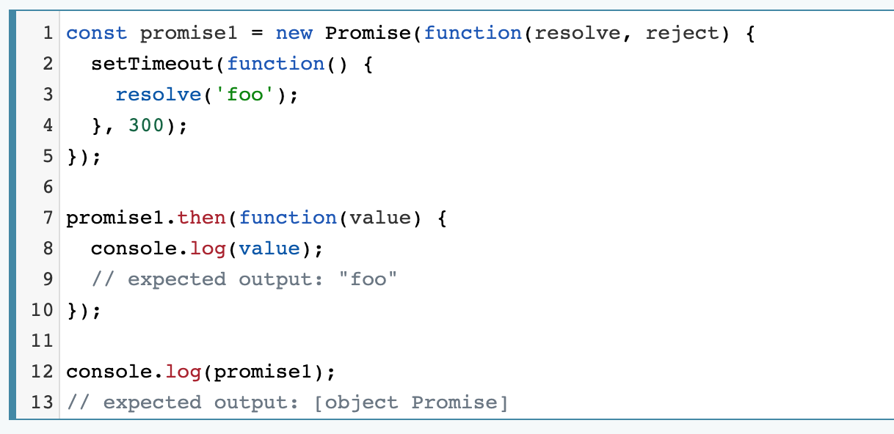
Promise
Promise là một cơ chế trong JavaScript giúp bạn thực thi các tác vụ bất đồng bộ mà không rơi vào callback hell hay pyramid of doom.
Notes:
function api() {
return new Promise(function(resolve, reject) {
setTimeout(function() {
resolve("success")
}, 5000)
})
}
var myPromise = api().then(result =>{
console.log(result)
})

Slide 27
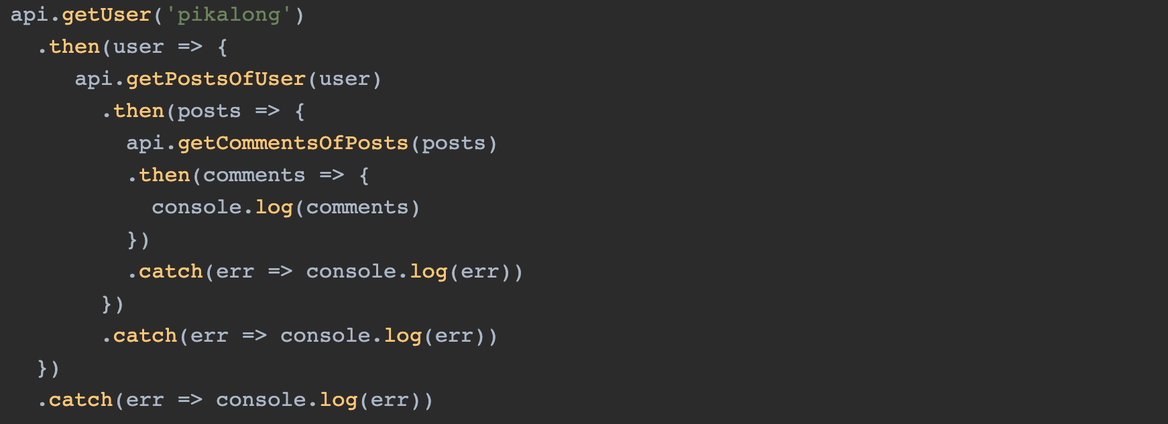
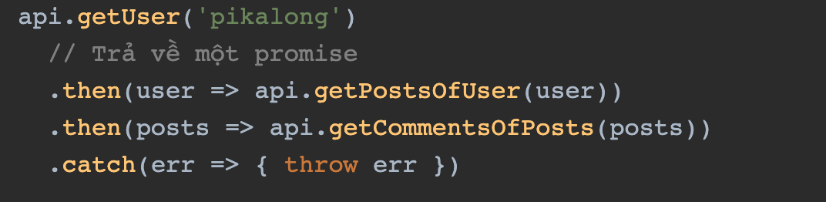
Promise hell
about:blank#blocked
Lý do vì chúng ta quên mất tính chất liên kết (chaining) của promise, cho phép bên trong hàm resolve có thể trả về một giá trị đồng bộ hoặc một promise khác. Do đó cách giải quyết là:

Slide 28
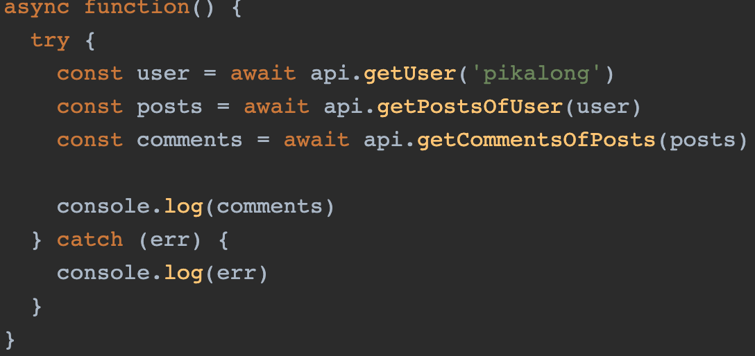
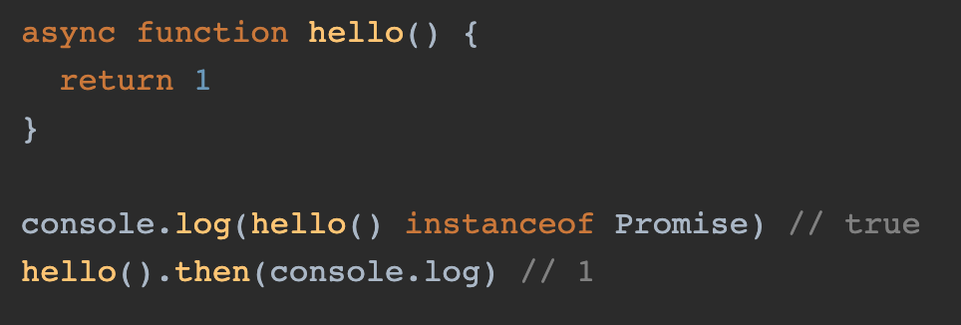
async/await
Được giới thiệu trong ES8, async/await là một cơ chế giúp bạn thực hiện các thao tác bất đồng bộ một cách tuần tự hơn. Async/await vẫn sử dụng Promise ở bên dưới nhưng mã nguồn của bạn (theo một cách nào đó) sẽ trong sáng và dễ theo dõi.
Để sử dụng, bạn phải khai báo hàm với từ khóa async. Khi đó bên trong hàm bạn có thể dùng await.
Cần lưu ý là kết quả trả về của async function luôn là một Promise.

Slide 29
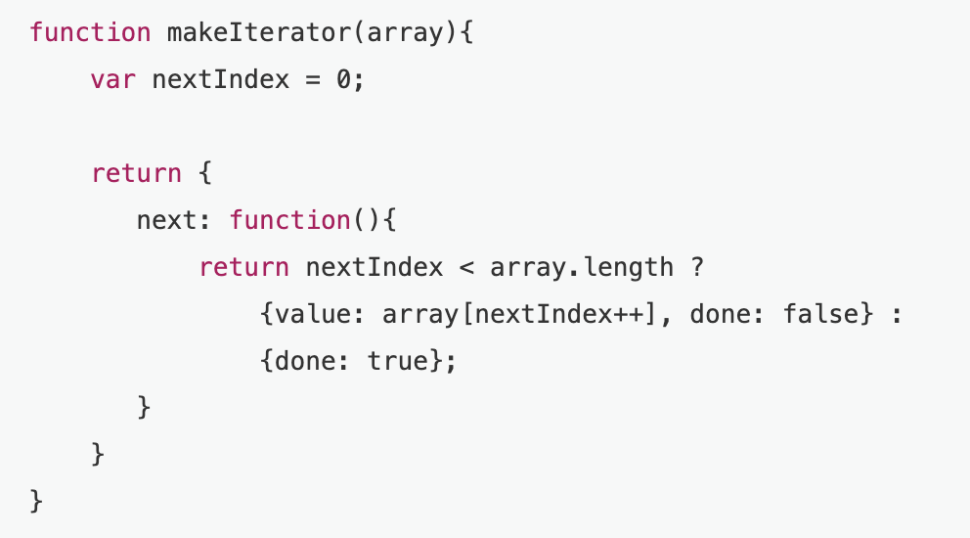
generator function
Iterator: là một đối tượng dùng để truy cập vào một dãy các phần tử, mỗi lần nó sẽ trả lại phần tử tiếp theo trong dãy và giữ lại được tứ tự duyệt mỗi lần nó được gọi đến.
Iterator: là một mẫu thiết kế. Nó quy định cách thức duyệt qua các phần tử của một collection. Collection là một tập hợp như mảng, stack, list.
javascript iterator là một đói tượng cung cấp phương thức next() trả lại một đối tượng gồm hai thuộc tính là done kiểm tra xem dãy đã duyệt hết chưa và value gía trị phần tử tiếp theo trong dãy

Slide 30
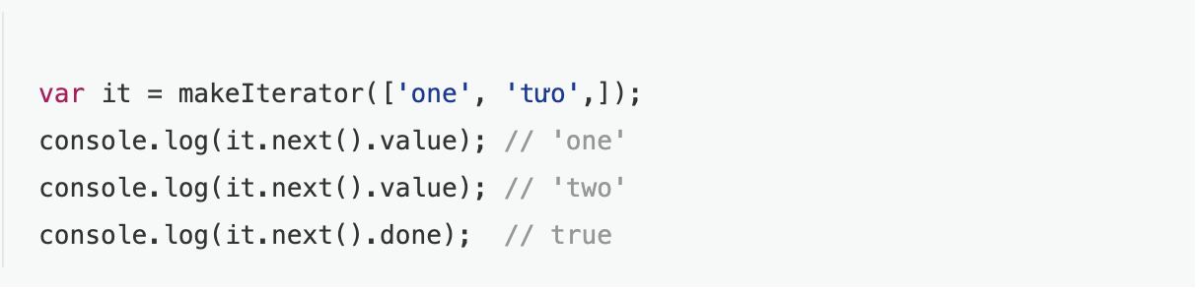
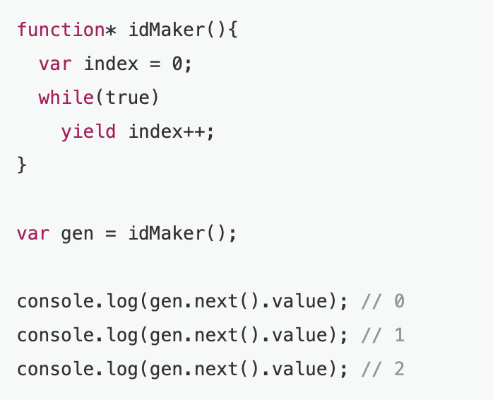
generator function(T)
Một khi đã được khởi tạo chúng ta có thể gọi next để duyệt qua thằng tiếp theo.
Biểu diễn lại bằng yield function (generator function)

Slide 31
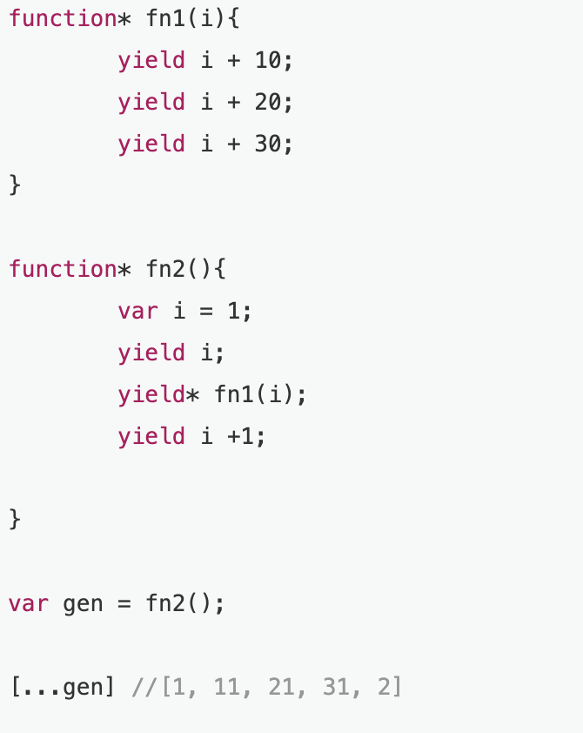
generator function(T)
yield* (có thể hiểu như callback ) : biểu thức yield nhận vào một iterator khác hoặc một mảng khi chạy đến nó sẽ lần lượt chạy qua các giá trị của yield* rồi mới tới các yield tiếp theo.

Slide 32
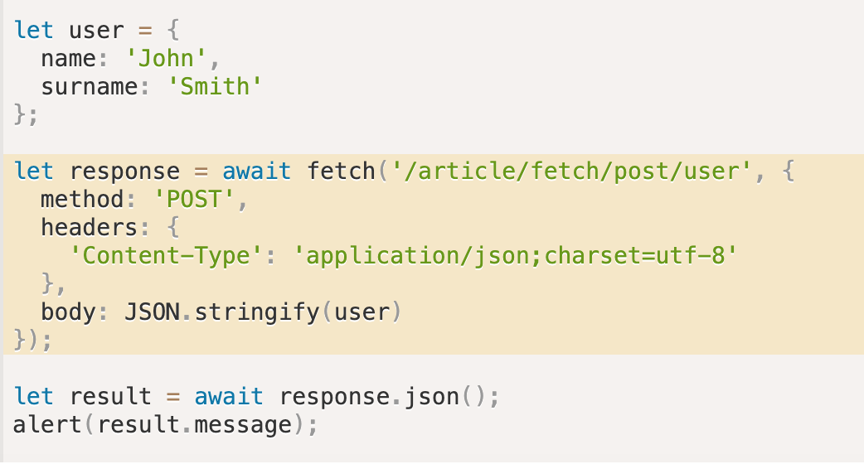
Fetching (network)
JavaScript can send network requests to the server and load new information whenever is needed.
JavaScript có thể gửi yêu cầu đến máy chủ và tải thông tin mới bất cứ khi nào cần.
Fetch bản chất sẽ trả về 1 promise: let promise = fetch(url, [options]). //url – the URL to access. options – optional parameters: method, headers etc.
Nhận biết HTTP-status trả kết quả về. // status – HTTP status code, e.g. 200 // ok – boolean, true if the HTTP status code is 200-299.
Để có thể nhận được kết quả chúng ta các phương thức bổ trợ sau :
response.text() – read the response and return as text,
response.json() – parse the response as JSON,
response.formData() – return the response as FormData object (explained in the next chapter),
response.blob() – return the response as Blob (binary data with type),
response.arrayBuffer() – return the response as ArrayBuffer (low-level representaion of binary data)
Request header và method request

Slide 33
Ajax
https://api.covid19api.com/summary
https://api.covid19api.com/total/country/vietnam

Slide 34
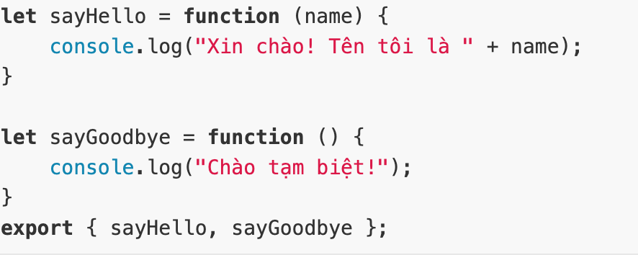
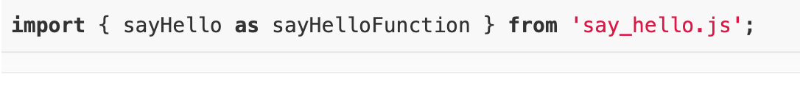
Import and export
Export and import directives have several syntax variants
Câu lệnh export dùng để xuất ra một mô-đun:
Câu lệnh import trong ES6 dùng để nhập vào mô-đun từ một file cho trước (có thể là từ một thư viện hay mô-đun mà chúng ta tự định nghĩa).

Slide 35
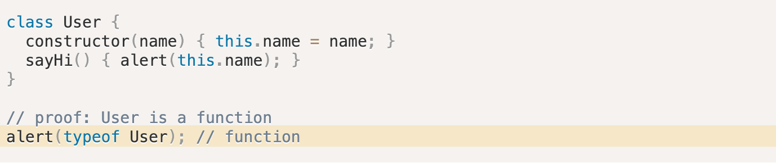
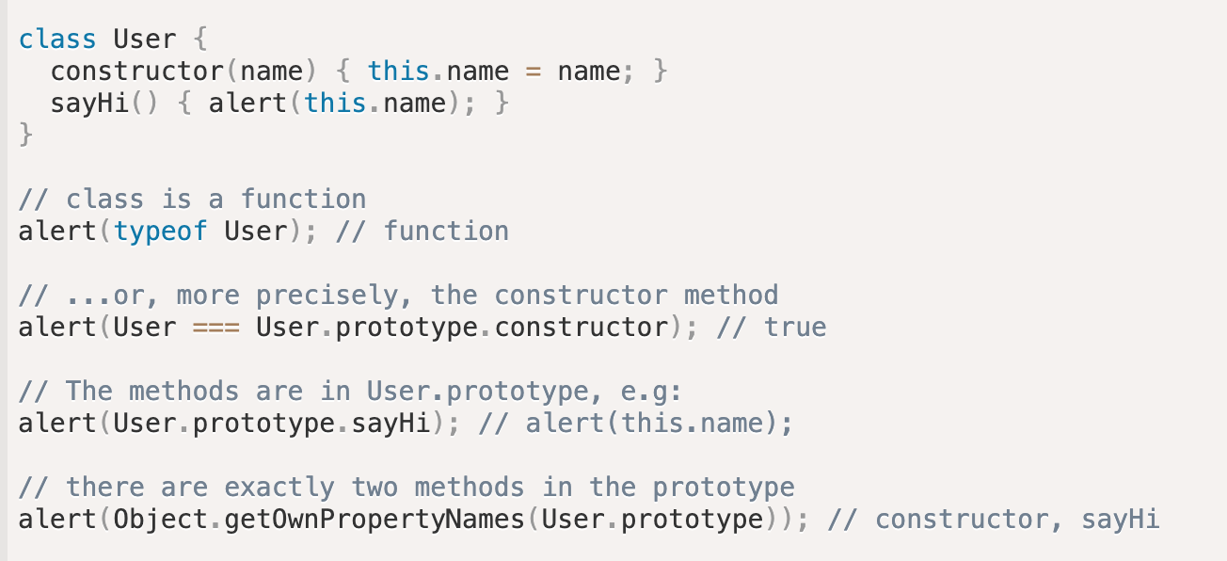
Class Javascript
That’s not an entirely new language-level entity, as one might think.
Let’s unveil any magic and see what a class really is. That’ll help in understanding many complex aspects.
In JavaScript, a class is a kind of function.

Slide 36
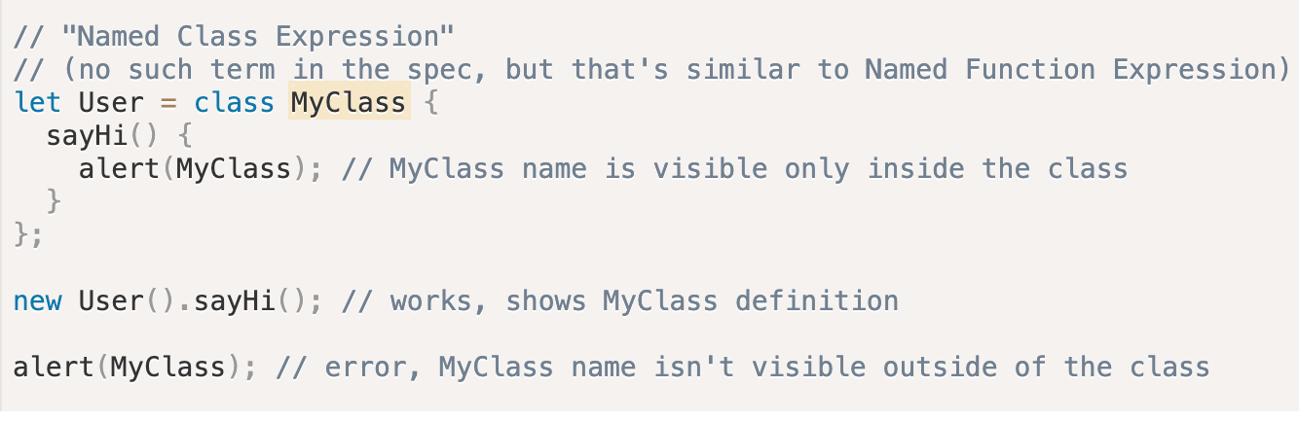
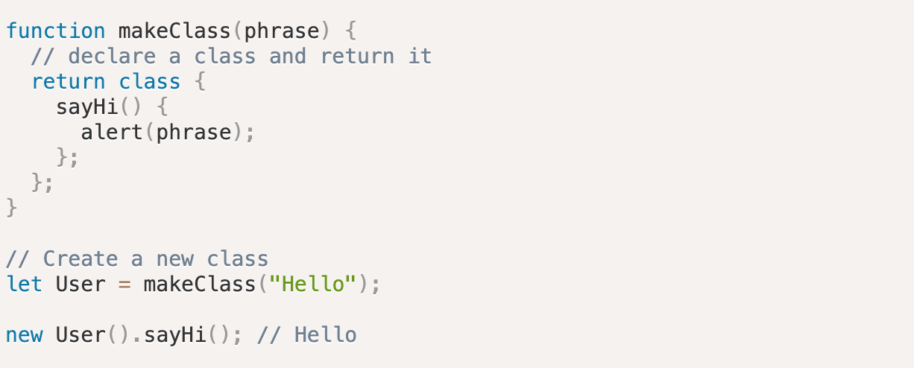
Class Expression

Slide 37
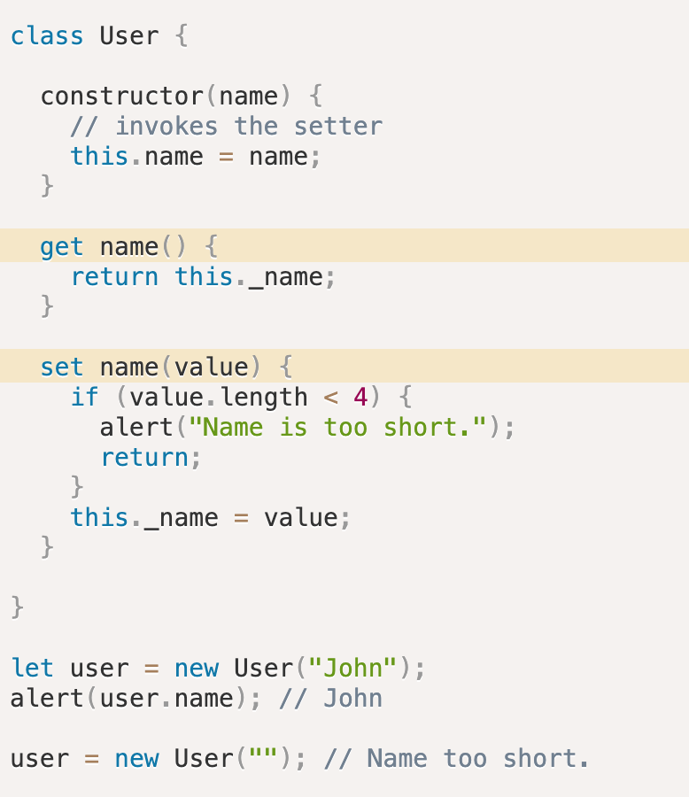
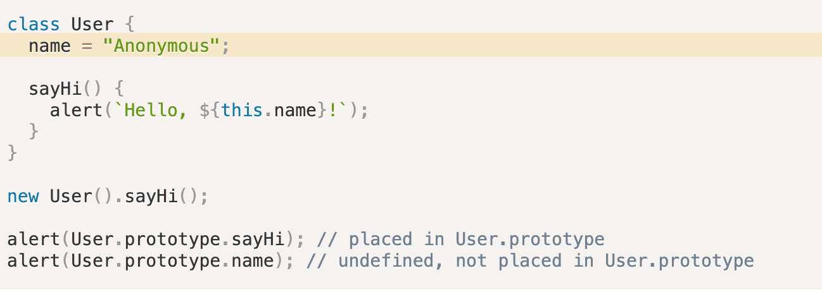
Getters/setters, other shorthands
Class properties

Slide 38
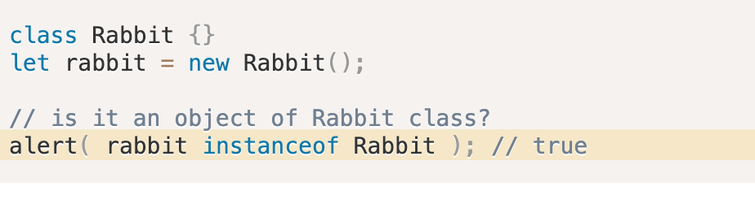
Class javascript
Class checking: "instanceof”
-The instanceof operator
- Syntax : obj instanceof Class
- Kế thừa : extends
- override: supper
- static method
- static property
- Private and protected properties and methods
Protected properties are usually prefixed with an underscore _
There’s a finished JavaScript proposal, almost in the standard, that provides language-level support for private properties and methods.
Privates should start with #. They are only accessible from inside the class.

Slide 39
Advance
Phân biệt var, const, let
Arrow function
Default value passing function
Parameters: arguments
Reference for this: bind, apply, call
Closure

Slide 40
Parameters
// parameters
function sum() {
// let total = 0;
// for (let i = 0; i < arguments.length; i++) {
// total += arguments[i];
// }
// arguments is array-like object
let total = Array.from(arguments).reduce((a, b) => a + b);
return total;
}
console.log(sum(1, 2, 3, 4, 5));

Slide 41
bind, call, apply
// bind, apply, call
var person1 = { firstName: "Marshall", lastName: "Larson" };
var person2 = { firstName: "LyLy", lastName: "Schobarsky" };
function say(greeting1, greeting2) {
console.log(
greeting1 +
"," +
greeting2 +
", " +
this.firstName +
" " +
this.lastName
);
}
say.apply(person1, ["hello", "Good morning"]);
say.call(person1, "hello", "Good morning");
say
.bind(person1, "hello", "Good morning")
.bind(person2, "hello", "Good morning")();

Slide 42
Closure
// closure
var counter = 0; // anyone can change it
function add() {
var counter = 0;
return function () {
counter += 1;
return counter;
};
}
var add = add();
console.log(add());
console.log(add());
console.log(add());

Slide 43
JAVASCRIPT WITH DOM
The HTML DOM is a standard object model and programming interface for HTML. It defines:
The HTML elements as objects
The properties of all HTML elements
The methods to access all HTML elements
The events for all HTML elements
=> The HTML DOM is a standard for how to get, change, add, or delete HTML elements.

Slide 44
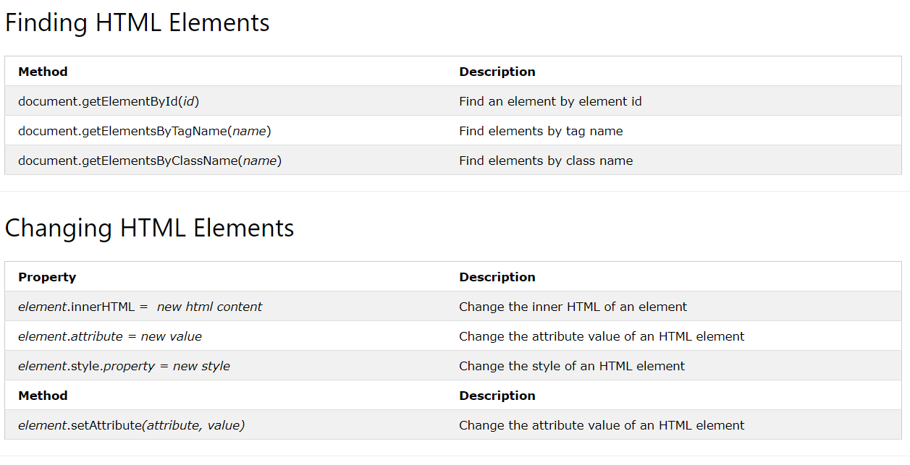
JAVASCRIPT WITH DOM

Slide 45
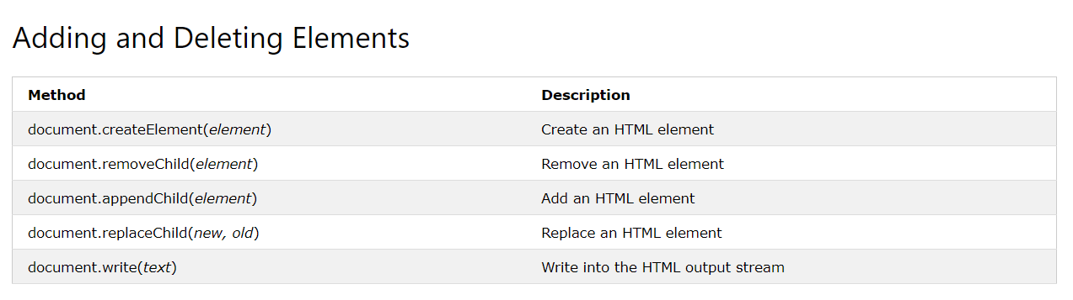
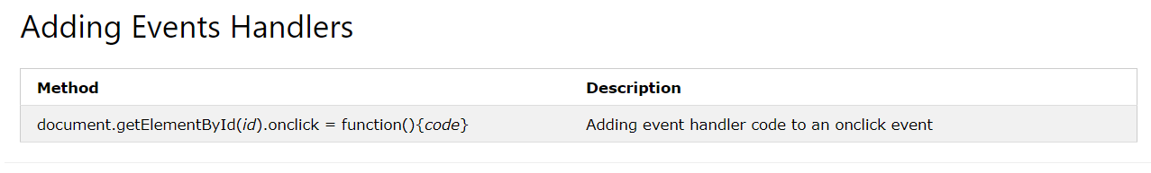
JAVASCRIPT WITH DOM

Slide 46
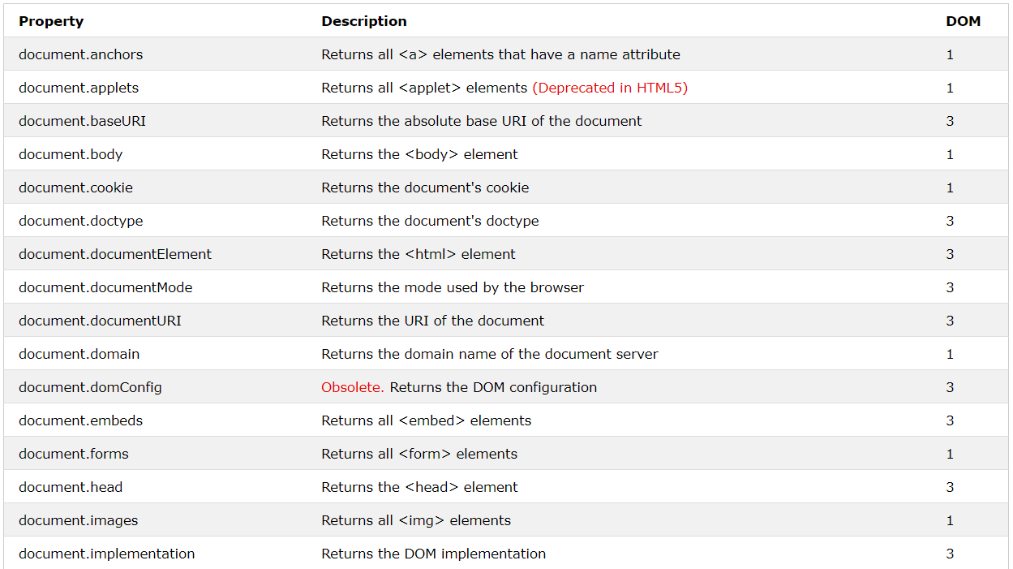
Finding HTML Objects

Slide 47
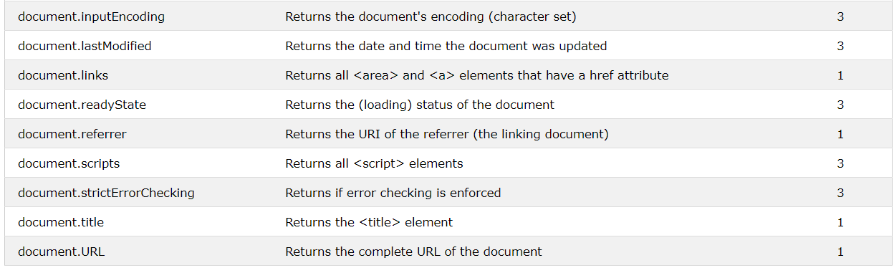
Finding HTML Objects

Slide 48
Finding HTML Elements by CSS Selectors
If you want to find all HTML elements that match a specified CSS selector (id, class names, types, attributes, values of attributes, etc), use the querySelector(), querySelectorAll() method.
var x = document.querySelector("p.intro");
var x = document.querySelectorAll("p.intro");
Changing the Value of an Attribute
document.getElementById("myImage").src = "landscape.jpg";

Slide 49
Changing HTML Style
document.getElementById(id).style.property = new style
<button type="button"
onclick="document.getElementById('id1').style.color = 'red'">
Click Me!</button>
JavaScript HTML DOM Events
<h1 onclick="changeText(this)">Click on this text!</h1>
<script>
function changeText(id) {
id.innerHTML = "Ooops!";
}
</script>

Slide 50
JavaScript HTML DOM EventListener
element.addEventListener(event, function, useCapture);
document.getElementById("myP").addEventListener("click", myFunction, true);
document.getElementById("myDiv").addEventListener("click", myFunction, true);
The removeEventListener() method
element.removeEventListener("mousemove", myFunction);

Slide 51
JavaScript HTML DOM Animation
<div id ="container">
<div id ="animate">My animation will go here</div>
</div>
function myMove() {
var elem = document.getElementById("animate");
var pos = 0;
var id = setInterval(frame, 5);
function frame() {
if (pos == 350) {
clearInterval(id);
} else {
pos++;
elem.style.top = pos + 'px';
elem.style.left = pos + 'px';
}
}
}
#container {
width: 400px;
height: 400px;
position: relative;
background: yellow;
}
#animate {
width: 50px;
height: 50px;
position: absolute;
background: red;
}

Slide 52
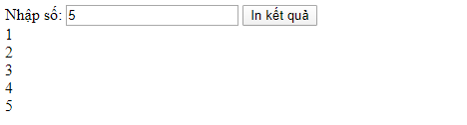

EXTEND
1. Thuật toán kiểm tra số nguyên tố: isPrimeNumber(3) = true
2. Bài tập vòng lặp for trong javascript
Xây dựng chương trình có một ô Input, một button. Khi click vào button thì in các số từ 1 tới giá trị của ô input
Viết chương trình có một ô input, một button. Khi click vào button thì in ra các số nguyên tố từ 1 tới giá trị của ô input

